Slide 1
Какой сегодня праздник? (6 декабря)
Выполнили: Гильманова А. , Насенкова А.

Slide 2
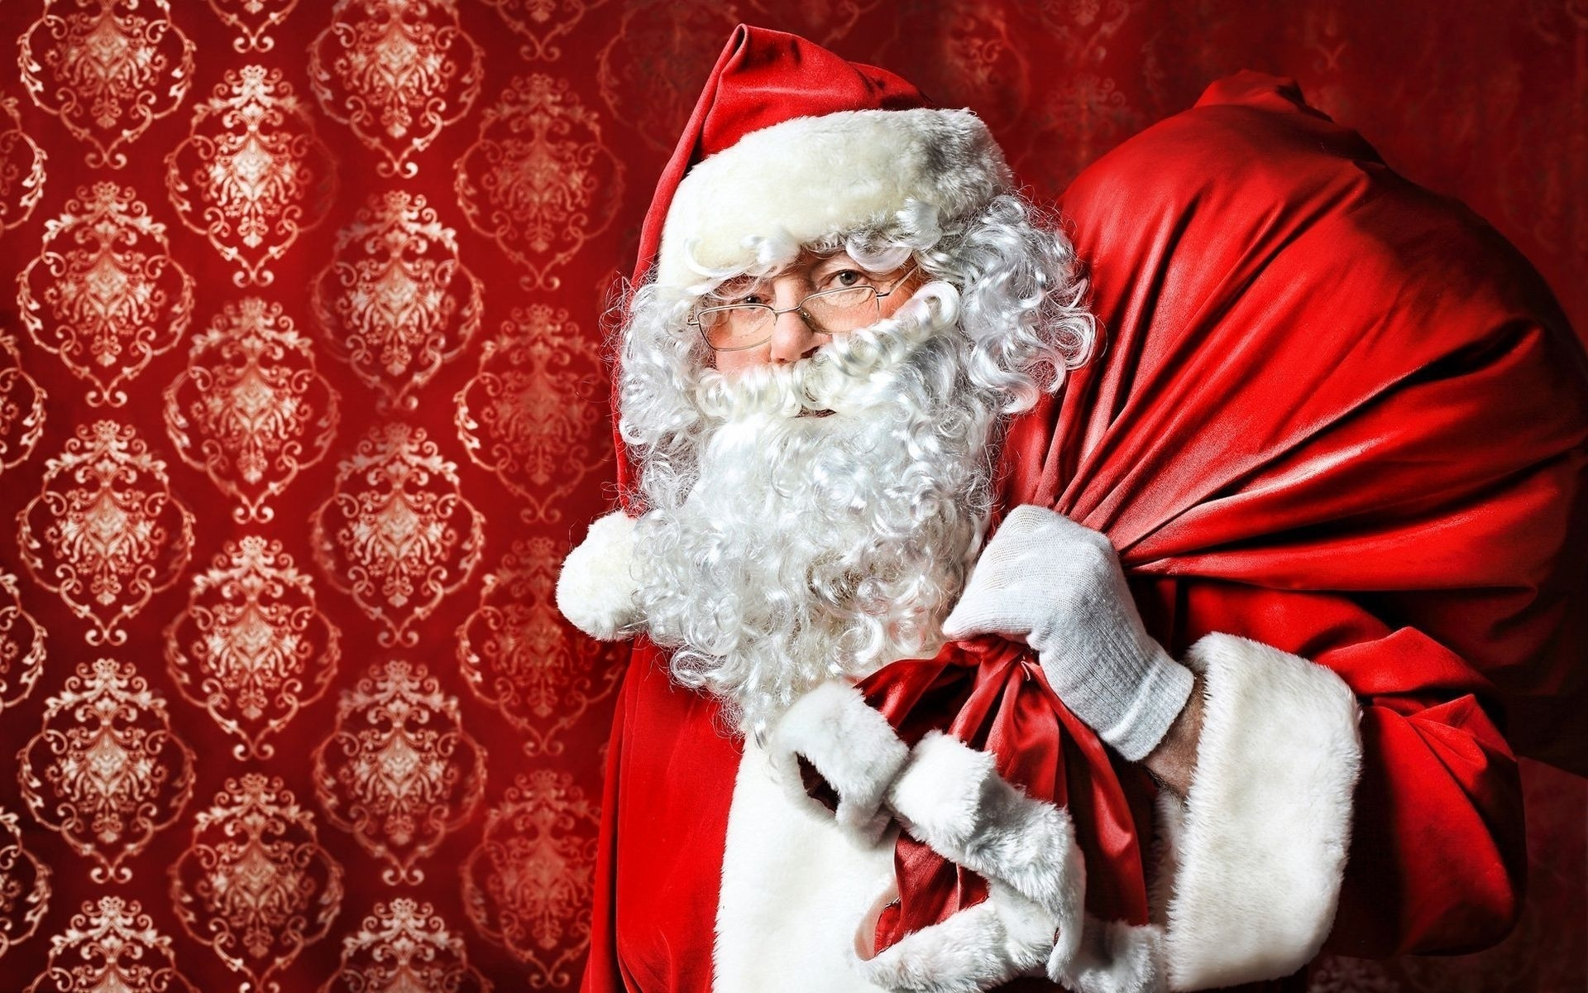

Slide 3
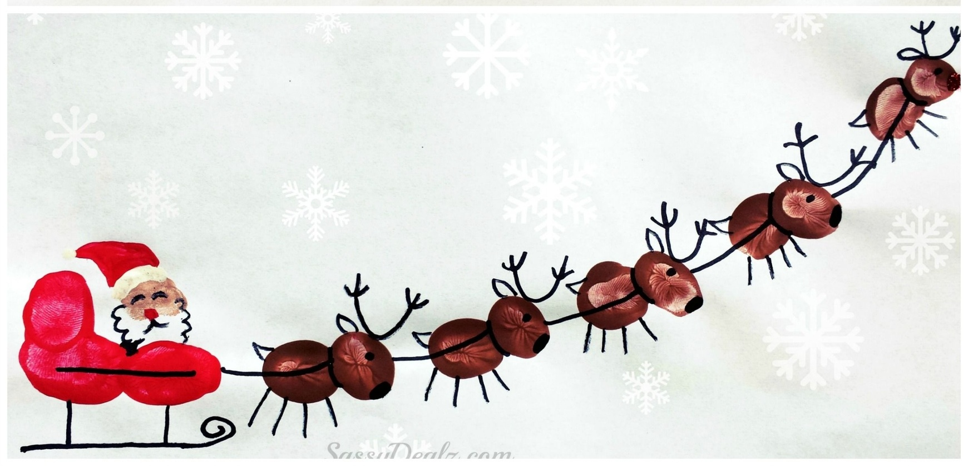

Slide 4
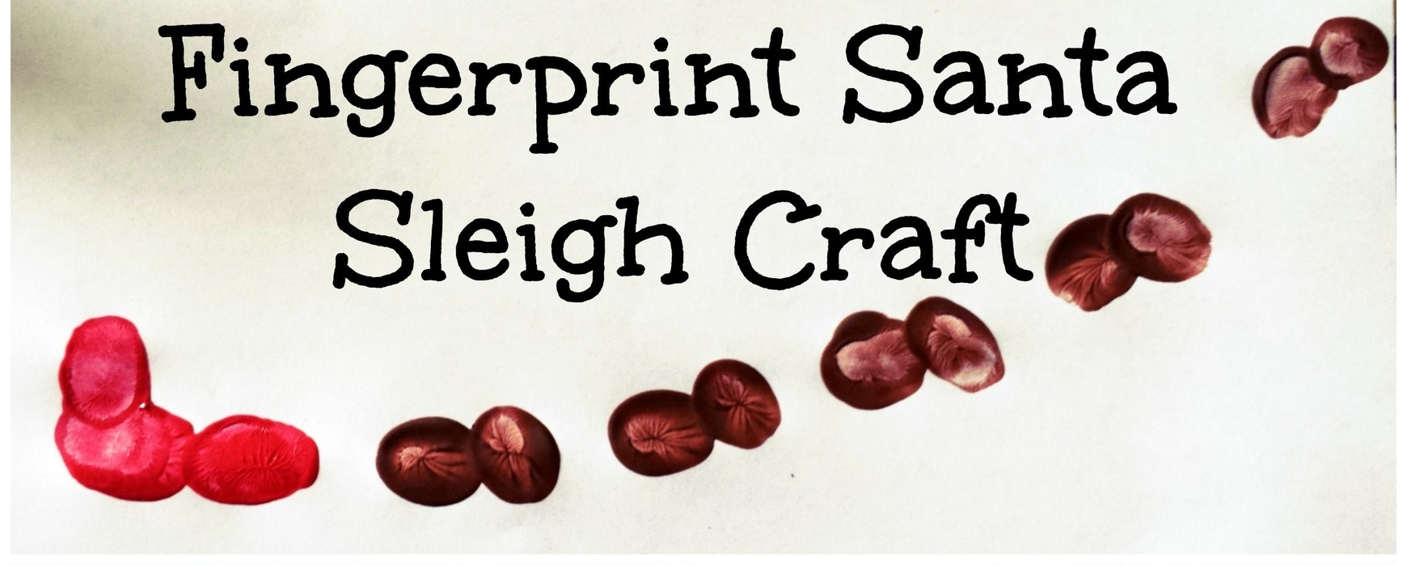

Slide 5
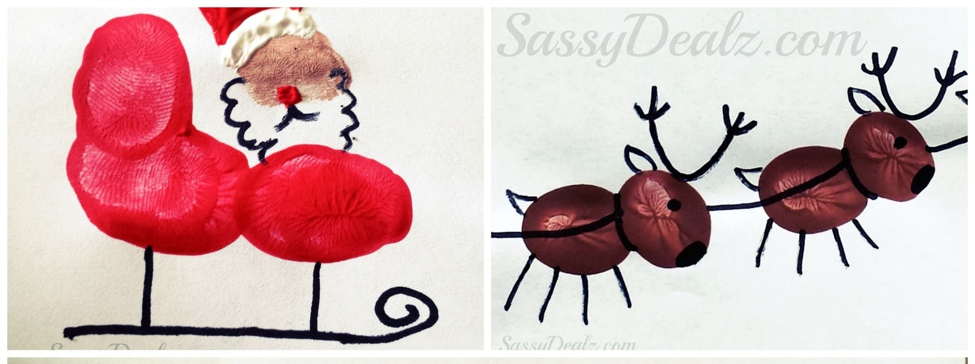

Slide 6
СПАСИБО
ЗА ВНИМАНИЕ!!!

